Slide 1
Малыш с гемофилией и детский сад
Из опыта семьи
2014 год

Slide 2
Мы ходим в детский сад
Детский сад компенсирующего типа
Группа кратковременного пребывания
Группа «особый ребенок»
Пребывание в такой группе полностью бесплатное!
Запись через портал госуслуг –
электронная очередь.

Slide 3
Мы ходим в детский сад
Департамент образования города Москвы
http://www.educom.ru/ru/works/preschool/ -
раздел по дошкольному образованию
Регистрация электронных заявлений о постановке на учет и направление детей на зачисление в дошкольные отделения школ и детские сады осуществляется через Портал государственных и муниципальных услуг города Москвы pgu.mos.ru.
Заявление можно подать самостоятельно на Портале госуслуг (pgu.mos.ru), либо лично в любой окружной службе информационной поддержки (ОСИП) г. Москвы.

Slide 4
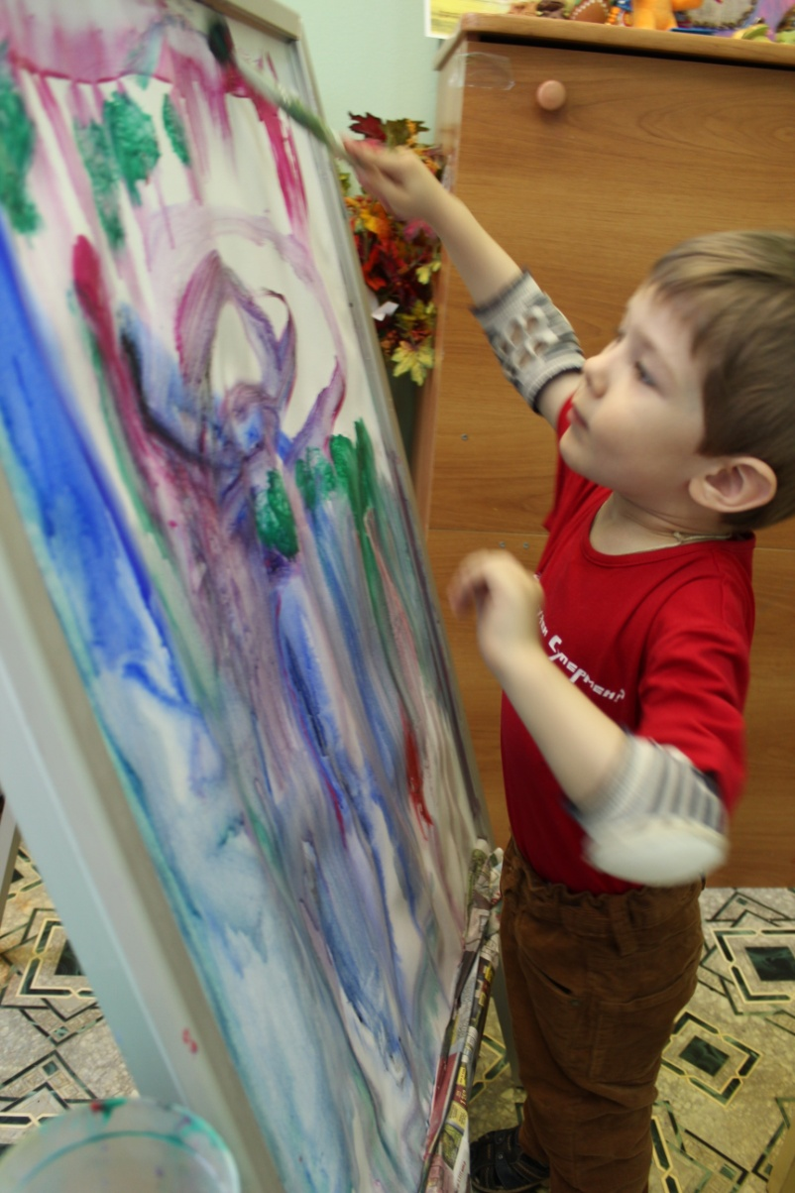
Мы ходим в детский сад
Главный плюс: социализация.
Смена обстановки и расширение кругозора
А также получение знаний: кроме воспитателей работают психологи, логопеды, дефектологи,
музработник, педагоги по физкультуре и изо.

Slide 5
Мы ходим в детский сад
Важный момент:
необходимо обеспечить безопасность пребывания своего ребенка в детском саду
Как?
профилактическое переливание
информирование воспитателей и медсестры
пребывание в группе вместе с ребенком

Slide 6
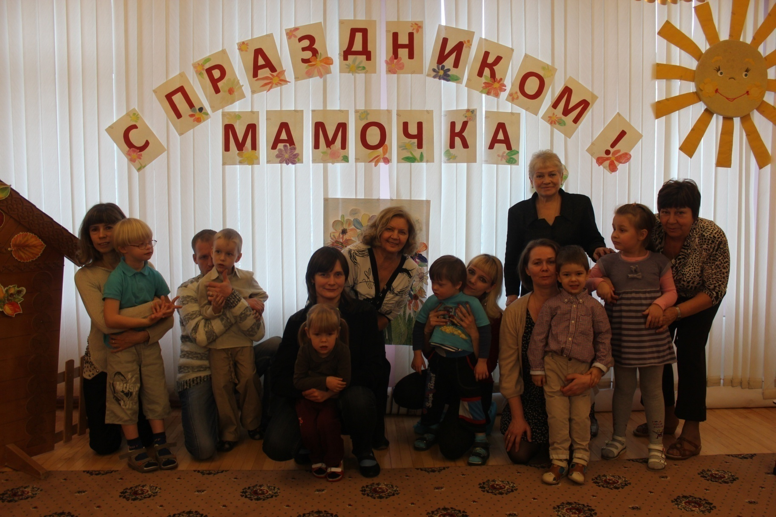
Мы ходим в детский сад

Slide 7
Мы ходим в детский сад
Итоги:
В каждой семье - своя ситуация, свои возможности
У каждого ребенка – своя тяжесть и свое течение заболевания
Только родители принимают решение о том, ходить или нет в детский сад и несут за это решение ответственность!

Slide 8
СПАСИБО ЗА ВНИМАНИЕ
WWW.HEMO-LIFE.RU

